Slide 1

Elevando el nivel de nuestros desarrolladores

Slide 2
¿Qué es?
es un lugar para mejorar tus habilidades de desarrollo de software.
Misión:
Elevar la cota inferior del nivel nacional en algoritmos y desarrollo de software.

Slide 3
¿Qué es?
es un lugar para mejorar tus habilidades de desarrollo de software.
potencialmente LatAm
Misión:
Elevar la cota inferior del nivel nacional en algoritmos y desarrollo de software.

Slide 4
¿Cuál es el problema?
Idioma
La mayoría de las plataformas con problemas de algoritmos son en inglés. Fuerte barrera inicial.
Contenidos
La mayoría de los sitios se enfoca a generar grandes cantidades de problemas más no guías y programas de entrenamiento de calidad.

Slide 5
¿Cuál es el problema?
Cobertura
Pocas escuelas proveen entrenamiento formal en esta área a sus alumnos. Muchos egresan sin saber que existe esta área.
Competencia
El nivel de competencia internacional ha subido de forma más rápida que el de nuestro país, imponiendo una barrera de entrada a los novatos.

Slide 6
¿Cuál es el problema?
Integración en el aula
La mayoría de los Jueces en Línea no están diseñados para que los profesores revise el avance de sus alumnos de forma amigable, agregando otra barrera de entrada a ambos, alumnos y profesores.

Slide 7
Solución
pretende ser una plataforma que ayude a los participantes a mejorar su nivel competitivo de desarrollo a través de resolución de problemas, competencias y programas de entrenamiento.

Slide 8



Solución
integrará problemas de las mejores plataformas del mundo y servirá como puente de traducción al Español, además de generar nuestros propios problemas.

Slide 9
Solución
ayudará a los profesores a envolver a sus alumnos mediante una plataforma de revisión de avance diseñada exclusivamente para ellos.
Para este punto, estamos haciendo una investigación con profesores del área.

Slide 10


Solución
organizará concursos en línea y presenciales a nivel nacional para promover la causa. Con la experiencia del equipo de trabajo, se buscarán los mejores lugares y excelentes patrocinios para hacer concursos muy atractivos.

Slide 11
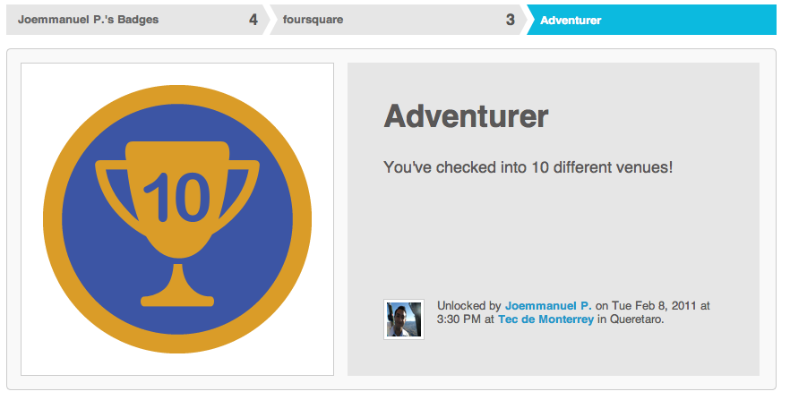
Solución
hará de entrenar una actividad divertida. Los usuarios podrán desbloquear Badges al resolver ciertos conjuntos de problemas. Dichos conjuntos estarán diseñados acorde a planes de entrenamiento divididos en temas y dificultades como Programación Dinámica, Búsquedas, etc…

Slide 12
Judge in-a-box
esta diseñado para que la comunidad pueda, en un futuro, correr sus propios concursos locales, sin conexión a Internet, y luego sincronizar los resultados con el servidor principal. Los concursantes seguirán recolectando información sobre su avance.

Slide 13
Roadmap – Release 1
Abril 2011
Junio 2011

Slide 14
Roadmap – Release 1 - 2
Agosto 2011
Octubre 2011
Diciembre 2011

Slide 15
Roadmap – Release 2 - 3
Febrero 2012
Mid 2012

Slide 16
Más información
http://omegaup.wordpress.com/
info@omegaup.com
Twitter: @omegaup

